Slide 1
Soins chroniques en première ligne : renforcer l’autonomie clinique du pharmacien pour optimiser la prise en charge de maladies chroniques
Mac-Pherson Anacréon 19 mars 2026
Pharmacien Congrès FPQ 2026
Notes:
« Bonjour, merci d’être ici.
Aujourd’hui, on va parler de soins chroniques, mais surtout du rôle réel du pharmacien en première ligne.
Pas en théorie, mais dans la pratique quotidienne, en pharmacie communautaire. »

Slide 2
Divulgation des conflits d’intérêts potentiels
Aucun conflit d’intérêts en lien avec cette présentation

Slide 3
Objectifs d’apprentissage
Approfondir le rôle clinique du pharmacien en soins chroniques
Identifier les leviers d’autonomie et les zones d’impact clinique
Structurer et optimiser les suivis cliniques
Intervenir de façon proactive
Renforcer la collaboration interprofessionnelle et le jugement clinique
Passer de la décision à l’exécution avec assurance
Mettre en place un modèle durable de suivi en pharmacie communautaire
Notes:
Aujourd’hui, mon objectif est simple :
Vous aider à structurer ce que vous faites déjà,
et à assumer davantage votre jugement clinique en soins chroniques. »

Slide 4

Pourquoi cette conférence ?
Vieillissement
Multimorbidité
Médecins débordés
Patients fragmentés
Notes:
« Les maladies chroniques explosent, mais le système n’a pas suivi.
Les patients sont traités, mais pas toujours suivis.
Et c’est exactement là que le pharmacien a un rôle clé. »

Slide 5
Les maladies chroniques ne manquent pas de traitements.
Elles manquent de continuité clinique.
Notes:
« On gère des patients de plus en plus complexes, souvent avec 4, 5, 6 conditions chroniques.
Les décisions sont fragmentées, parfois tardives.
Et pourtant, on voit ces patients régulièrement. »

Slide 6
Le pharmacien est déjà en première ligne
Accès
Fréquence de contact
Expertise clinique
Confiance du patient
➡️ Mais sommes-nous structurés pour jouer pleinement ce rôle ?
Notes:
« On est accessibles.
On voit l’évolution.
On a l’information clinique.
La question n’est pas si on est en première ligne, mais comment on occupe cette ligne

Slide 7
MAIS…
Autonomie clinique variable
Suivis peu structurés
Interventions parfois hésitantes
Rôle sous-exploité
Notes:
Malgré tout ça, notre autonomie clinique varie énormément.
Souvent, on fait de très bonnes choses… mais sans structure, sans assurance, sans reconnaissance.
Et ça limite notre impact.

Slide 8
Renforcer l’autonomie clinique

Slide 9
Autonomie clinique : de quoi parle-t-on vraiment ?
Ce que ce n’est PAS : faire de la médecine
Ce que c’est :
  Évaluer
  Prioriser
  Décider d’agir ou de référer
Notes:
L’autonomie clinique, ce n’est pas un pouvoir légal abstrait.
C’est la capacité d’évaluer une situation, de prioriser, et de décider quoi faire… ou quoi ne pas faire.

Slide 10
AUTONOMIE CLINIQUE : DÉFINITION
Évaluer une situation clinique
Identifier les enjeux prioritaires
Décider d’intervenir ou de référer
Documenter et assurer le suivi

Slide 11
Zones d’impact réelles du pharmacien
Accès rapide aux soins
Ajustements précoces
Prévention des détériorations
Continuité clinique
L’impact est souvent invisible mais déterminant.
Notes:
On ne remplace pas les médecins.
On ne pose pas de diagnostics médicaux.
Mais on a un jugement clinique autonome, et il est légitime.

Slide 12
CE QUE L’AUTONOMIE N’EST PAS
Remplacer le médecin
Poser un diagnostic médical
Sortir de son champ de pratique

Slide 13
Hypertension artérielle
Ce le pharmacien peut évaluer seul
Ce qu’il peut optimiser
Ce qu’il peut déclencher
Valeurs de TA (domicile / pharmacie)
Observance et technique de mesure
Effets indésirables (toux IECA, étourdissements, hypotension)
Adhésion aux mesures non pharmacologiques
Résultats de laboratoire disponibles (créatinine, K⁺)
Ajustement de dose pour atteindre la cible TA
Changement intra-classe pour améliorer la tolérance
Simplification du schéma (adhésion)
Renforcement des mesures de mode de vie
Prise en charge HTA en pharmacie
Prescription de bilans sanguins de suivi
Opinion d’amorce pharmaceutique si cible non atteinte
Référence (GAP / MD) si HTA résistante
🔑 Message clé :
Ajuster un antihypertenseur pour atteindre une cible = acte normal, sécuritaire et attendu

Slide 14
Diabète
Ce le pharmacien peut évaluer seul
Ce qu’il peut optimiser
Ce qu’il peut déclencher
Glycémies (AJ, pré/post-prandiales)
HbA1c et tendances glycémiques
Hypoglycémies et variabilité
Tolérance (GI, infections, déshydratation)
Observance et technique (incluant insuline)
Ajustement de doses d’antidiabétiques
Titration de l’insuline (chaque unité compte)
Gestion des effets indésirables (ex. metformine)
Suspension temporaire sécuritaire (SIDMAAI)
Prise en charge diabète (patient hors cible)
Prescription de bilans (HbA1c, FSC, créat, etc.)
Opinion d’amorce ou d’intensification
Référence GAP si échec d’atteinte des cibles
🔑 Message clé :
Si le patient est hors cible et consent → le pharmacien peut agir maintenant.

Slide 15
MPOC/ASTHME
Ce le pharmacien peut évaluer seul
Ce qu’il peut optimiser
Ce qu’il peut déclencher
Symptômes (dyspnée, toux, expectorations)
Fréquence des exacerbations
Technique d’inhalation (souvent déficiente)
Adhésion au traitement de fond
Effets indésirables (tachycardie, candidose)
Ajustement des doses inhales
Optimisation de la technique (impact clinique majeur)
Déprescription d’inhalateurs inefficaces
Adhésion au traitement de fond
Prise en charge MPOC
Opinion pharmaceutique si exacerbations répétées
Référence médicale si aggravation persistante

Slide 16
Santé mentale
(dépression / anxiété stabilisée)
Ce le pharmacien peut évaluer seul
Ce qu’il peut optimiser
Ce qu’il peut déclencher
Symptômes résiduels et stabilité
Tolérance (sédation, GI, sexuels)
Observance réelle
Risque de sevrage ou rechute
Interactions médicamenteuses
Ajustement progressif des doses
Gestion des effets indésirables
Soutien à l’adhesion
Début ou poursuite d’un plan de déprescription
Prise en charge en deprescription
Ajustements sécuritaires documentés
Opinion pharmaceutique au prescripteur
Référence si décompensation
🔑 Message clé :
Ajuster ou réduire un psychotrope stabilisé = acte clinique structuré, pas un tabou.
Notes:
« Dans chacune de ces conditions, le pharmacien n’improvise pas : il évalue, optimise et déclenche selon un cadre clair, légal et déjà pratiqué au quotidien. »

Slide 17
Les suivis cliniques structurés

Slide 18
Le problème des suivis non structurés
Opportunistes
Variables
Peu documentés
Difficiles à valoriser
Notes:
Sans structure, le suivi dépend du hasard.
Et le hasard n’est jamais un bon modèle clinique.

Slide 19
Un suivi clinique efficace = 4 piliers
Paramètres essentiels/ciblés
Fréquence claire/définie
Outils simples
Décision clinique associée
Notes:
« Un bon suivi repose sur peu d’éléments, mais toujours les mêmes.
C’est la répétition qui crée la qualité. »

Slide 20
HTA | Paramètres essentiels à suivre
TA domicile
(pas juste celle prise vite au comptoir)
Variabilité des valeurs
(stable vs montagnes russes)
Observance réelle
(prises oubliées, demi-doses, arrêt silencieux)
Effets indésirables
(toux IECA, étourdissements, hypotension)
Atteinte des cibles
(selon profil du patient, pas “one size fits all”)
🎯 Ce qu’on veut savoir : est-ce que la TA est contrôlée de façon fiable et tolérée.
Notes:
« Pas besoin de tout évaluer.
Juste ce qui change la décision.
Et chaque suivi doit mener à une conclusion, même si c’est on continue.

Slide 21
Diabète | Paramètres essentiels à suivre
Glycémies terrain
(AJ, pré/post-prandiales, pas juste l’A1c)
Tendance globale
(s’améliore, stagne ou se détériore)
Hypoglycémies
(fréquence, sévérité, contexte)
Observance et technique
(insuline, stylo, horaires)
Tolérance
(GI, infections, déshydratation, fatigue)
🎯 Ce qu’on veut savoir : est-ce que le patient est hors cible et pourquoi.

Slide 22
MPOC | Paramètres essentiels à suivre
Symptômes quotidiens
(dyspnée, toux, expectorations)
Exacerbations récentes
(fréquence, ATB/cortico)
Technique d’inhalation
(souvent LE problème principal)
Adhésion au traitement de fond
Tolérance des inhalateurs
(tremblements, tachycardie, candidose)
🎯 Ce qu’on veut savoir : est-ce que le traitement est bien utilisé et réellement efficace.

Slide 23
Santé mentale| Paramètres essentiels à suivre
Stabilité des symptômes
(mieux, stable ou rechute)
Effets indésirables
(sédation, sexuels, GI, cognitifs)
Observance réelle
(prises irrégulières, arrêt volontaire)
Fonctionnement quotidien
(travail, sommeil, énergie)
Risque de sevrage ou rechute
🎯 Ce qu’on veut savoir : est-ce que le traitement aide sans nuire.

Slide 24
Migraine| Paramètres essentiels à suivre
Fréquence des crises
(jours/mois, pas juste “souvent”)
Intensité et durée
Utilisation des traitements aigus
(risque d’abus médicamenteux)
Réponse au traitement de fond
Tolérance et observance
🎯 Ce qu’on veut savoir : est-ce qu’on contrôle la migraine ou qu’on entretient le problème.
Notes:
« Ces paramètres ne sont pas théoriques : ce sont exactement ceux qui déclenchent nos ajustements, nos prises en charge et nos actes cliniques. »

Slide 25
Intervenir de manière proactive

Slide 26
Réactif vs proactif
Réactif : répondre à une ordonnance
  Attendre que le patient nous rapporte un effet indésirable
  Attendre que le patient nous demande d’augmenter sa dose d’antidépresseur
Proactif : anticiper une trajectoire
  Faire le suivi de l’efficacité du traitement anti-tabagique
  Faire le suivi de l’efficacité/tolérance/observance du traitement antidépresseur
  Faire le suivi sur la fréquence d’utilisation du triptan; discuter de la possibilité d’avoir un traitement prophylactique
  Etc.
Notes:
Réagir, c’est nécessaire.
Anticiper, c’est là qu’on crée de la valeur.

Slide 27
Signaux faibles à ne plus ignorer
Variations subtiles
Changements comportementaux
Incohérences thérapeutiques
Non-dits du patient

Slide 28
Les opportunités de prise en charge

Slide 29
Champs thérapeutiques officiellement admissibles (règles 32–33)
Migraine (prophylaxie)
Diabète (avec ou sans insuline)
HTA
Dyslipidémie
Hypothyroïdie
Douleur chronique
Asthme
MPOC

Slide 30
Migraine – Opportunités de prise en charge structurée
Patients cibles
≥ 4 jours de migraine/mois (épisodique fréquente)
Migraine chronique (≥15 jours céphalées/mois)
Triptans inefficaces ou mal tolérés
Risque d’abus médicamenteux
Impact fonctionnel important (travail, qualité de vie)
Demande explicite du patient

Slide 31
Actes de prise en charge
Rencontre initiale de PEC migraine
Anamnèse complète
Validation critères prophylaxie
Mise en place d’outils (Migraine Buddy, journal)
Rencontres de suivi (max 2/an)
Évaluation efficacité / tolérance
Ajustements posologiques
Réévaluation des cibles

Slide 32
Avis important
Les informations présentées dans cette formation visent à soutenir la compréhension de l’entente MSSS-AQPP.
En cas de divergence d’interprétation, les communications et documents officiels de l’AQPP doivent être considérés comme la référence.

Slide 33
Actes facturables associés
Prise en charge maladie chronique (migraine prophylactique)
Ajustement de dose (bêtabloquant, amitriptyline, topiramate, etc.)
Opinion d’amorce de traitement (anti-CGRP, antidépresseur, etc.)
Prise en charge de la déprescription (topiramate, surconsommation AINS)
Évaluation clinique associée (nausée, dyspepsie liée AINS)

Slide 34
Diabète – Opportunités de prise en charge proactive
Déclencheurs de PEC
Patient hors cible glycémique
Nouvelle prescription ou augmentation de dose
Analyse de glycémies demandée par le patient
Patient orphelin
Résultats de labo reçus à la pharmacie

Slide 35
Actes de prise en charge
Rencontre initiale PEC diabète
Plan thérapeutique (cibles, stratégie)
Rencontres de suivi
Ajustement médicamenteux (metformine, sulfonylurée, insuline)
Prescription de bilans sanguins

Slide 36
Actes facturables associés
Prise en charge maladie chronique (diabète)
Ajustements de dose (chaque modification = 1 acte)
Opinion au GAP / médecin
Suspension temporaire de médicaments (gastro, hypo, sécurité)
Enseignement stylo injectable (ex. Ozempic)
👉 Formule clé: hors cible + consentement patient = PEC possible, même sans demande MD.

Slide 37
Cas cliniques

Slide 38
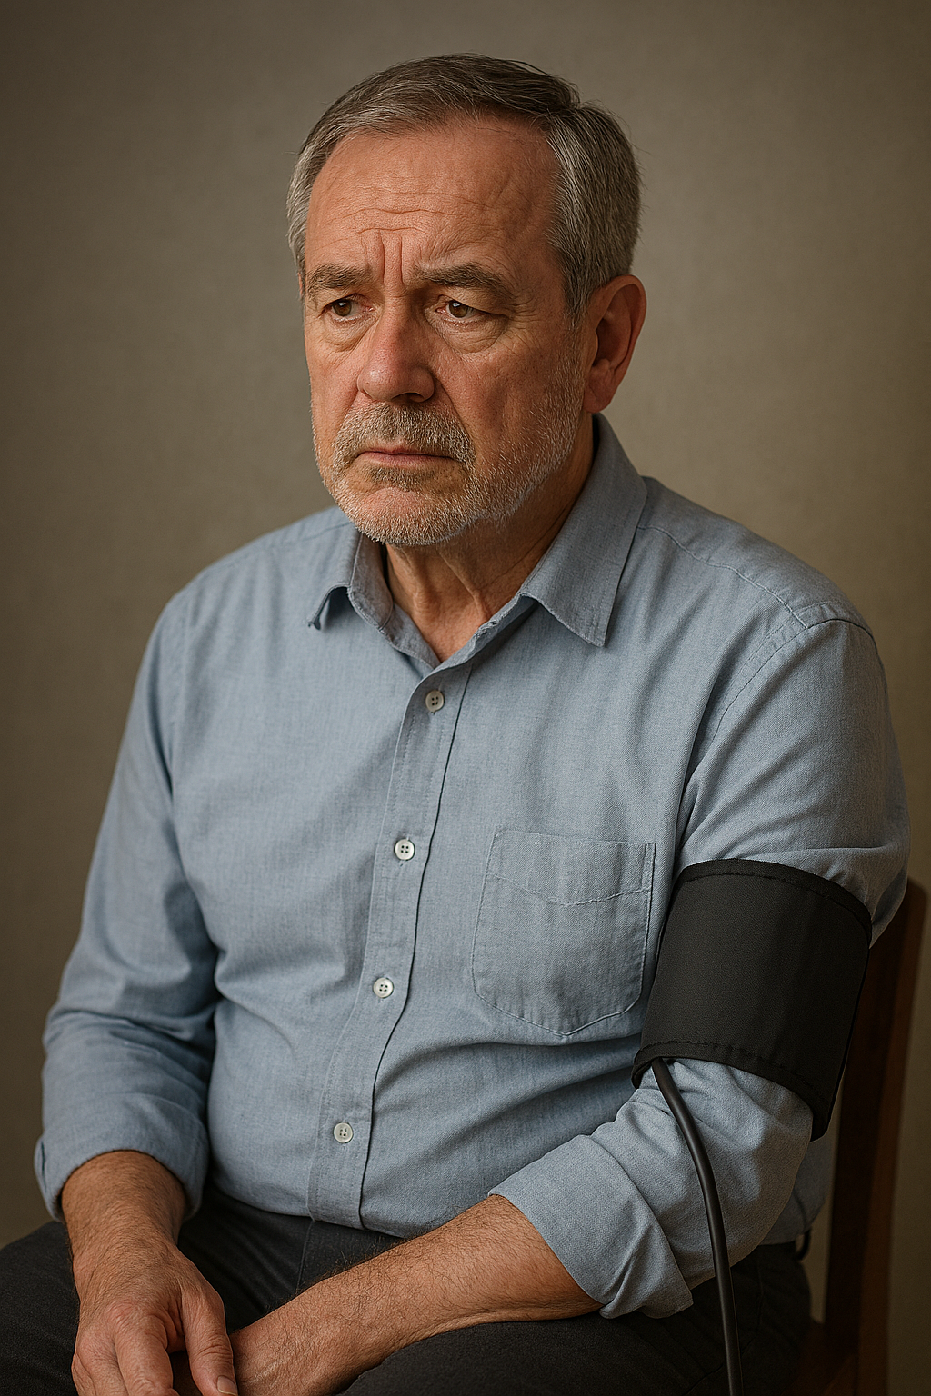
Cas clinique HTA
Situation
Homme de 62 ans
Sous périndopril 2 mg DIE
Vient pour un renouvellement
Mentionne des TA à domicile autour de 150/90 mmHg
A perdu son médecin de famille

Slide 39
Cas clinique HTA
Décision pharmacienne
Proposition d’une prise en charge HTA en pharmacie
Vérification des valeurs domicile et de l’observance
Ajustement de la dose de périndopril pour atteindre la cible
Prescription d’un bilan sanguin de suivi
Planification d’un suivi

Slide 40
Cas clinique HTA
Impact clinique
TA mieux contrôlée
Patient rassuré malgré l’absence de médecin
Évitement d’un délai de prise en charge
Suivi structuré sans passage inutile à l’urgence

Slide 41
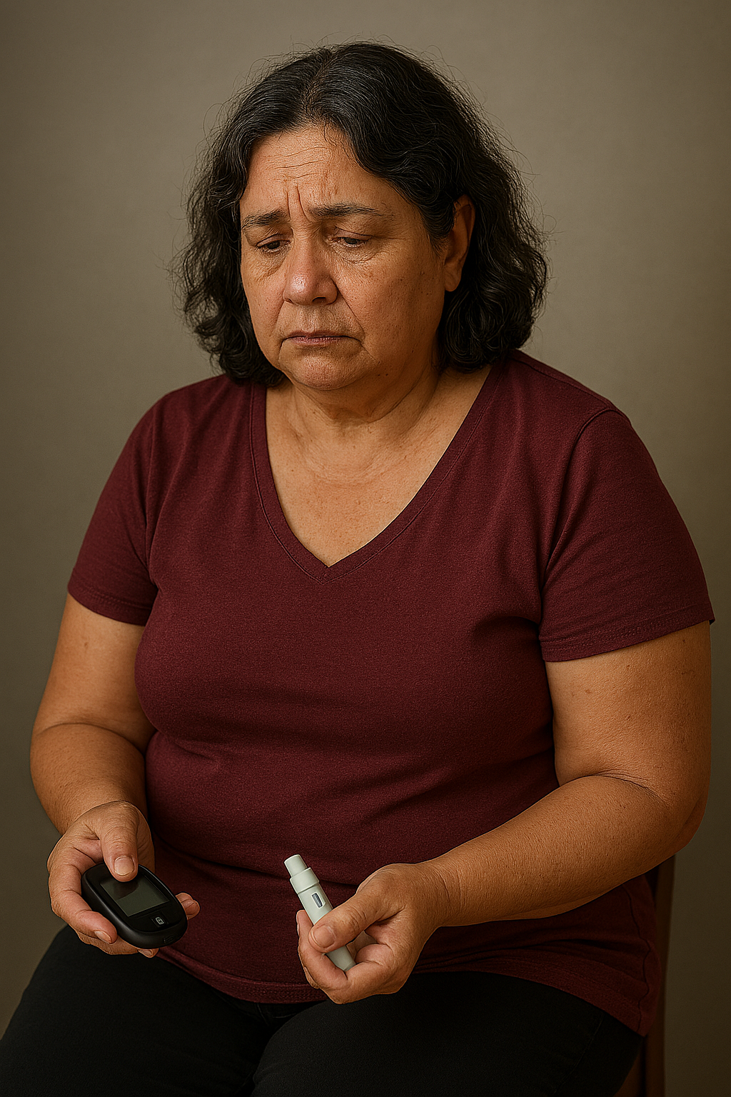
Cas clinique diabète
Situation
Patiente diabétique de type 2
Sous metformine 500 mg BID
Se plaint de diarrhée et nausées persistantes depuis l’initiation
Glycémies encore hors cible

Slide 42
Cas clinique diabète
Décision pharmacienne
Analyse du lien temporalité ↔ metformine
Ajustement de dose à 250 mg BID temporairement
Plan de retitration progressive si tolérance améliorée
Éducation sur la prise avec les repas
Maintien de l’objectif glycémique

Slide 43
Cas clinique diabète
Impact clinique
Amélioration marquée de la tolérance
Meilleure adhésion au traitement
Évitement d’un arrêt inutile de la metformine
Progression vers l’atteinte des cibles glycémiques

Slide 44

Cas clinique Santé mentale (anxiété)
Situation
Femme de 38 ans
Sous citalopram 20 mg DIE depuis 6 semaines pour anxiété
Anxiété partiellement améliorée
Se plaint de fatigue et baisse de motivation
Observance adéquate

Slide 45
Cas clinique Santé mentale (anxiété)
Décision pharmacienne
Évaluation de la réponse partielle et de la tolérance
Discussion bénéfices / effets indésirables
Ajustement de la dose à 30 mg DIE
Éducation sur le délai d’effet et la surveillance
Planification d’un suivi

Slide 46
Cas clinique Santé mentale (anxiété)
Impact clinique
Amélioration du contrôle de l’anxiété
Effets indésirables demeurent tolérables
Sentiment d’accompagnement et de sécurité
Prévention d’un abandon prématuré du traitement
Même démarche, même autonomie : évaluer → ajuster → suivre.

Slide 47
Réflexe
JE PENSE →
JE FACTURE

Slide 48
Opportunités transversales (tous patients)
Effets indésirables → ajustement ou cessation
Duplication thérapeutique
Interaction médicamenteuse (Paxlovid, ATB, statines, minéraux)
Colonoscopie → ajustements multiples facturables
Refus de servir → remplacé par modification de thérapie (cessation)
Déprescription volontaire du patient

Slide 49
Actes souvent oubliés mais facturables
Suspension temporaire (challenge / rechallenge)
Évaluation N/V, RGO, dyspepsie même sans vente
Refus clinique documenté = acte
Ajustement de durée d’antibiothérapie
Cessation de Rx inactive ou non indiquée
👉 Mantra central :
Ce n’est pas le médicament qui est payé, c’est le raisonnement clinique.

Slide 50
LES FREINS QU’ON ENTEND LE PLUS SOUVENT
« Je manque de temps »
« J’ai peur de me tromper »
« Je ne veux pas de problèmes »
« Je ne suis pas sûr que ça passe »
Notes:
« Si vous vous reconnaissez là-dedans,
c’est normal.
Ce sont les freins les plus fréquents chez des pharmaciens compétents…
pas chez des pharmaciens négligents. »

Slide 51
FREIN #1 : LE TEMPS
Perception
« Les suivis cliniques prennent trop de temps »
Réalité
Les suivis non structurés prennent plus de temps
La répétition réduit la durée
La structure crée de l’efficacité
Sous optimisation de la délégation
Notes:
« Le problème n’est pas le suivi clinique.
Le problème, c’est le suivi improvisé.
Un suivi structuré est plus court… et plus efficace. »

Slide 52
FREIN #2 : LA PEUR DE SE TROMPER
Perception
« Et si je prends la mauvaise décision ? »
Réalité
Ne pas décider est aussi une décision
La structure réduit l’erreur
La documentation protège
Notes:
« L’absence de décision n’élimine pas le risque.
Elle le déplace.
Un jugement clinique documenté est beaucoup plus défendable que l’inaction. »

Slide 53
FREIN #3 : LA PEUR DES AUDITS / CONTRÔLES
Perception
« Je ne veux pas attirer l’attention »
Réalité
Les actes cliniques bien documentés sont solides
La cohérence clinique est le meilleur bouclier
Les audits visent les incohérences, pas la clinique
Notes:
« Les audits ne cherchent pas des pharmaciens qui font de la clinique.
Ils cherchent des dossiers incohérents.
Une démarche logique est votre meilleure protection. »

Slide 54
FREIN #4 : LE MANQUE DE CONFIANCE CLINIQUE
Perception
« Je ne suis pas un expert »
Réalité
L’expertise se construit par la répétition
Le pharmacien voit l’évolution
La compétence vient avec la structure
C’est en forgeant qu’on devient forgeron
Notes:
« Personne n’est né confiant cliniquement.
La confiance est un sous-produit de la pratique structurée. »

Slide 55
LE PIÈGE À ÉVITER
Attendre d’être parfaitement prêt
Attendre plus de temps
Attendre plus de formation
Laisser les cas complexes à son collègue…
➡️ L’assurance vient après l’action, pas avant
Notes:
« Si vous attendez d’être parfaitement à l’aise,
vous risquez d’attendre longtemps.
C’est en forgeant qu’on devient forgeron. »

Slide 56
ANTI-FREIN
Vous faites déjà de la clinique
La structure réduit le risque
La facturation reconnaît la valeur
L’autonomie se construit
Notes:
Vous n’avez pas à devenir quelqu’un d’autre.
Vous avez à structurer ce que vous êtes déjà.

Slide 57
Collaboration interprofessionnelle affirmée

Slide 58
Collaboration ≠ soumission
Le pharmacien n’est pas un messager
Il est un acteur clinique

Slide 59
Moments-clés où le pharmacien DOIT intervenir
Échec thérapeutique
Intolérance
Non-adhésion persistante
Détérioration fonctionnelle

Slide 60
De la décision à l’exécution

Slide 61
Construire son assurance clinique
Répétition
Structure
Documentation
Rétro-action par les pairs

Slide 62
Modèle durable en pharmacie
Plages dédiées
Suivis planifiés
Indicateurs simples
Valorisation (clinique + facturation)
Collaboration avec infirmière et/ou TP

Slide 63
SANS FACTURATION,
LE MODÈLE S’ÉPUISE
Temps clinique non reconnu
Pression opérationnelle
Essoufflement de l’équipe
Abandon progressif des suivis
Notes:
« Un modèle clinique sans reconnaissance finit toujours par s’essouffler.
Pas par manque de volonté…
mais par manque de temps et de ressources. »

Slide 64
CONCLUSION
Le pharmacien n’a pas besoin de plus d’autorisations.
Il a besoin de structure, d’assurance et de reconnaissance de sa valeur clinique.
🧠 La facturation suit la clinique, jamais l’inverse
🧱 La structure protège l’autonomie
⏱ Le temps cognitif a une valeur
🏥 Un modèle clinique durable doit être reconnu
Notes:
Vous n’avez pas besoin de plus de permissions.
Vous avez besoin de croire en la valeur de votre jugement clinique.

Slide 65
CONCLUSION
CE QU’ON A VU AUJOURD’HUI
Le pharmacien est déjà en première ligne
Les maladies chroniques exigent continuité et jugement
L’autonomie clinique repose sur la structure
Les suivis cliniques créent de la valeur réelle
Notes:
« Aujourd’hui, on n’a rien inventé.
On a mis des mots, une structure et une légitimité
sur ce que beaucoup d’entre vous font déjà, parfois sans le reconnaître. »

Slide 66
Appel à l’action
Choisir 1 condition
Structurer 1 suivi
Poser et assumer 1 décision clinique de plus par jour

Slide 67
Références
Entente AQPP–MSSS 2022–2025
Ministère de la Santé et des Services sociaux (MSSS – Québec)
Ordre des pharmaciens du Québec (OPQ)
Migraine Canada
American Migraine Foundation
Manuel Merck
Migraine Buddy®
Migraine Tracker / Calendrier des migraines
Association des bannières et chaînes de pharmacies du Québec (ABCPQ)

